Slide 1
Lage national
10. Februar 2021

Slide 2
Überblick Kennzahlen
Datenstand 10.02.2021 |  |  | Datenstand Impfmonitoring 10.02.2021 / DIVI 09.02.2021
Bestätigte Fälle |  |  | Impfmonitoring |  | DIVI-Intensivregister
Gesamt | Verstorbene |  | Anzahl Impfungen seit dem Vortag |  | Fälle in intensivmedizinischer Behandlung
+8.072 | +813 |  | +56.293 1.Impfung |  | -111
(2.299.996) | (62.969) |  | +55.744 2.Impfung |  | [3.846]
7-Tage-Inzidenz | R-Wert (07.02.2021) |  | Anzahl Geimpfter insgesamt mit einer Impfung |  | Aus intensivmedizinischer Behandlung entlassen, davon % verstorben
123 | 4-Tage: 1,07 (95%-PI: 0,90– 1,20)
68 | 4-Tage: 1,03 (95%-PI: 0,92– 1,15) |  | N1: 2.405.156 (2,9%) |  | +525
Fälle/ 100.000 EW | 7-Tage: 0,94 (95%-PI: 0,88– 0,99) |  | N2: 1.104.504 (1,3%) |  | 31%

Slide 3
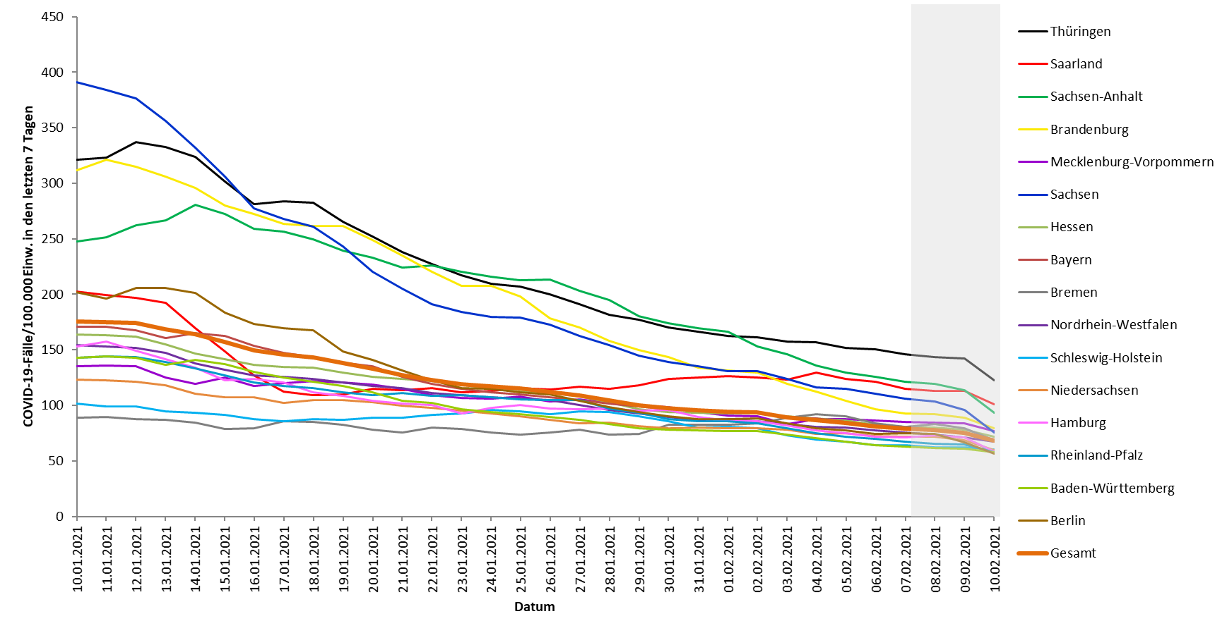
7-Tage-Inzidenz der Bundesländer nach Berichtsdatum

Slide 4
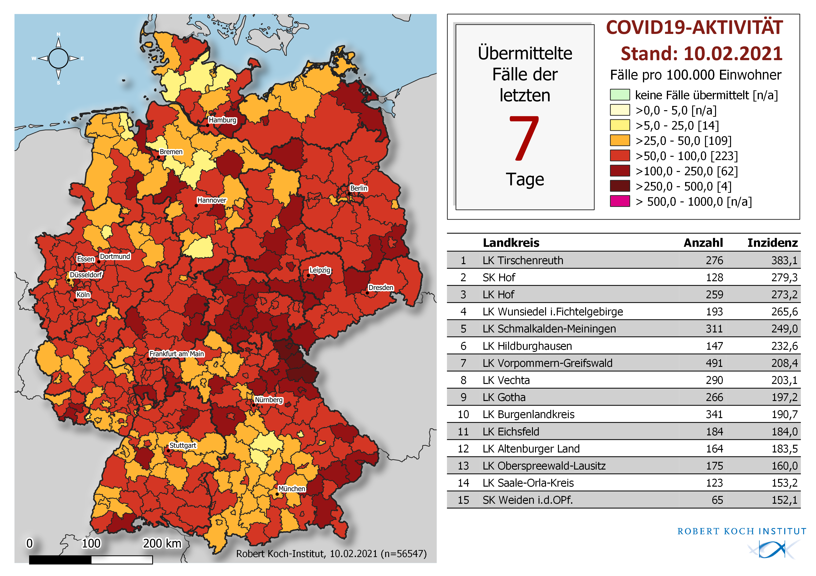
Geografische Verteilung 7-Tage-Inzidenz nach Landkreis, N=56.547

Slide 5
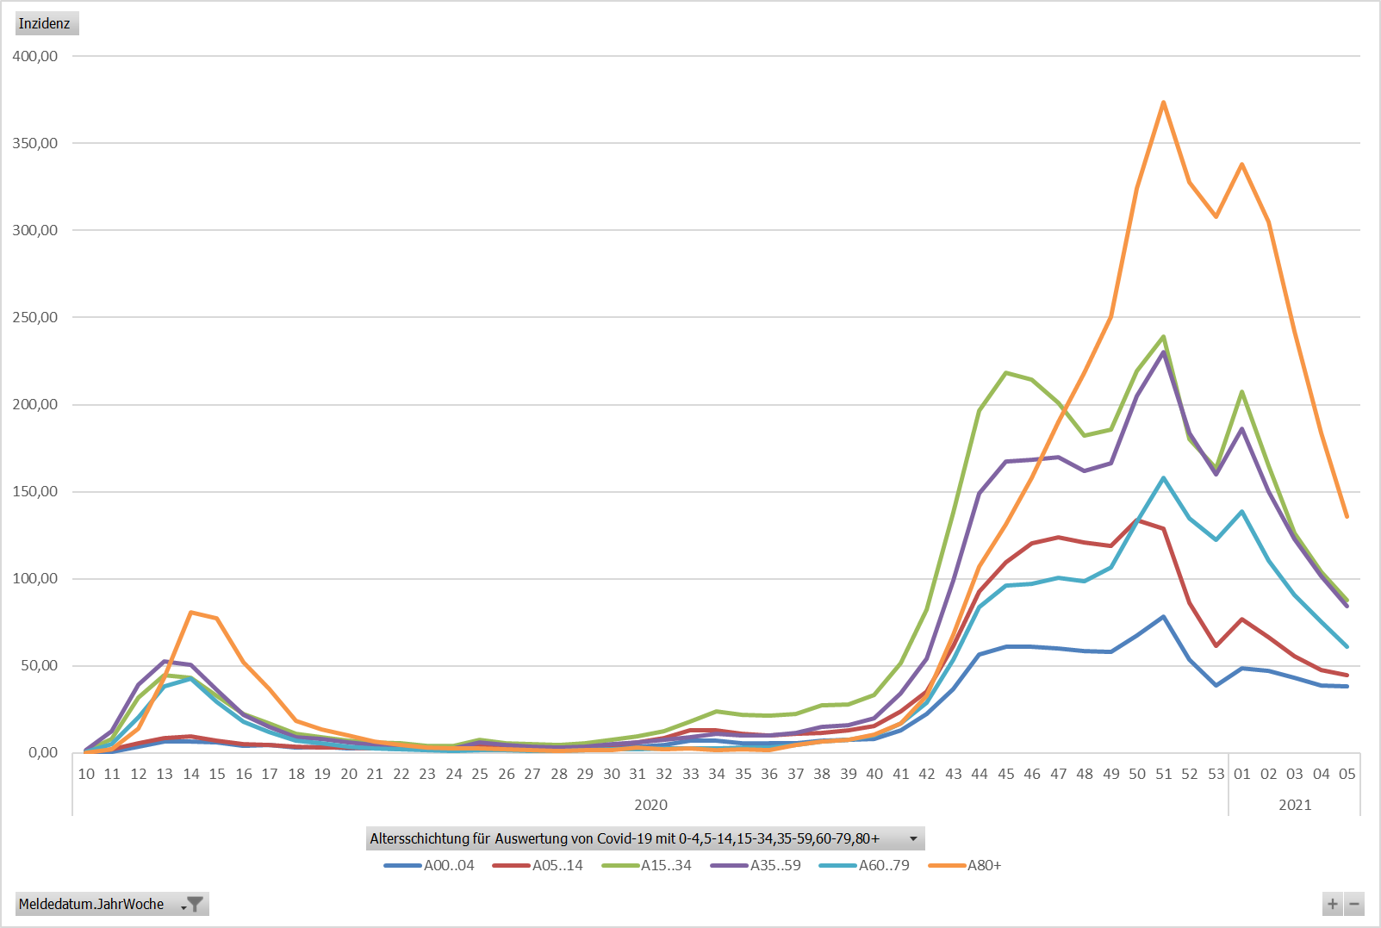
7-Tage-Inzidenz der COVID-19-Fälle nach Altersgruppe und Meldewoche

Slide 6
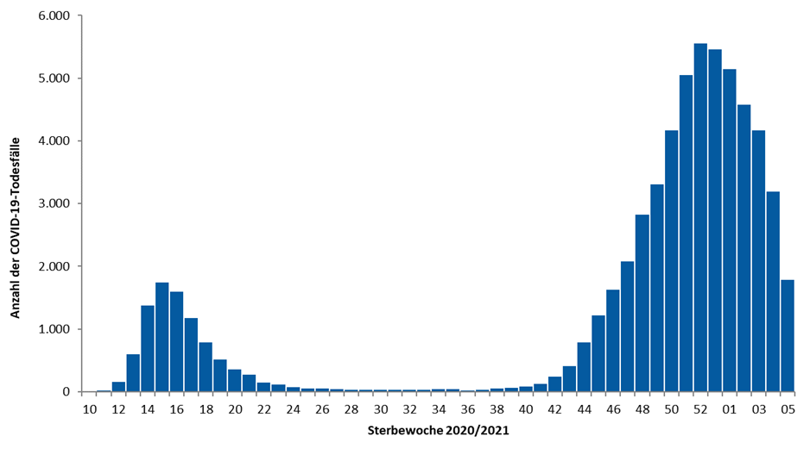
Anzahl COVID-19-Todesfälle nach Sterbewoche

